Slide 1
Dataprojektin Pilvitietokantadokumentti
AWS + MySQL

Slide 2
Tässä dokumentissa käyn läpi kohdat, jonka mukaan loin ja ylläpidän dataprojektimme tietokantaa Amazonin Amazon Web Service -pilvipalvelussa.
Huomiona, että ennen dokumentin luontia on luotu jo AWS juurikäyttäjä sekä admins käyttäjäryhmä ja MySQL Workbenchin asennus on tehty etukäteen. Näitä asioita ei dokumentissa käydä läpi. Dokumentissa käytetään myös oletusarvoisia ja AWS:n suosittelemia IP-osoitteita, aliosoitteita ja sekä muita oletusasetuksia. Kaikki dokumentissa käytettävät palvelut sisältyvät AWS:n Free Tier -ohjelmaa, joten tätä dokumenttia seuraamalla pystyt rakentamaan vastaavan projektin ilmaiseksi.
Käytettävät ohjelmat ja alustat:
https://aws.amazon.com/console/
https://www.mysql.com/products/workbench/

Slide 3
Sisältö
IAM Käyttäjän luonti
VPC virtuaaliverkon luonti
EC2 virtuaalikoneen luonti
RDS tietokantapalvelun luonti
MySQL Workbench, tietokannan luonti ja hallinta
MySQL käyttö Linux CLI

Slide 4
IAM KÄYTTÄJÄN LUONTI

Slide 5
Tässä osiossa käydään läpi kuinka luodaan IAM-käyttäjä ja miten IAM-käyttäjälle lisätään käyttäjäoikeudet AWS konsoliin.
IAM eli Identity and Access Management on järjestelmä, prosessi tai teknologia, joka hallinnoi käyttäjien identiteettejä ja näiden pääsyä tietoresursseihin organisaatiossa. Sen päätavoitteena on varmistaa, että oikeat henkilöt ja roolit (käyttäjät) saavat oikeanlaisen pääsyn organisaation teknologiaresursseihin oikeaan aikaan ja oikeista syistä.

Slide 6
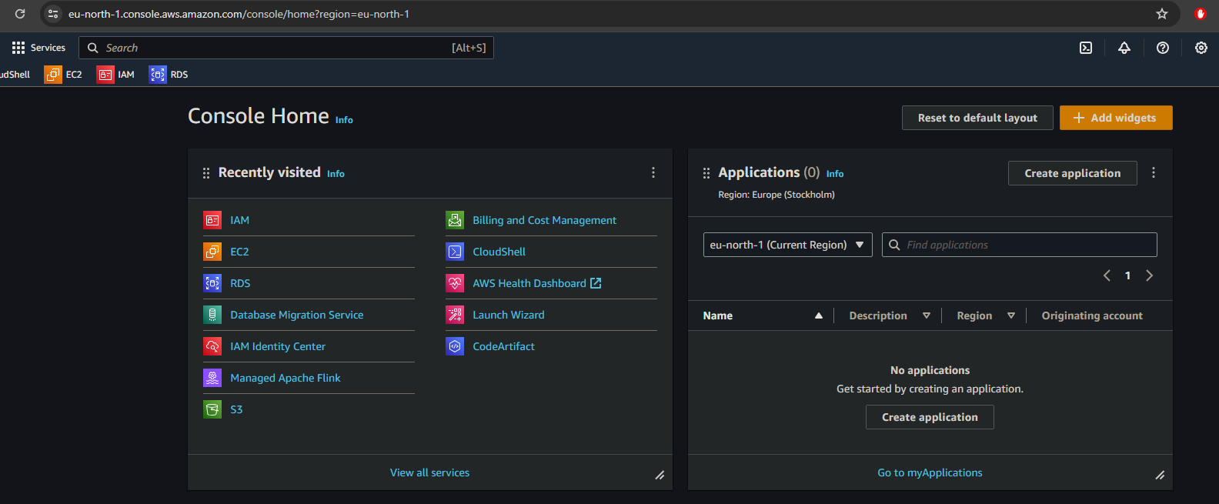
Aloitetaan AWS konsolin dashboardilta:

Slide 7
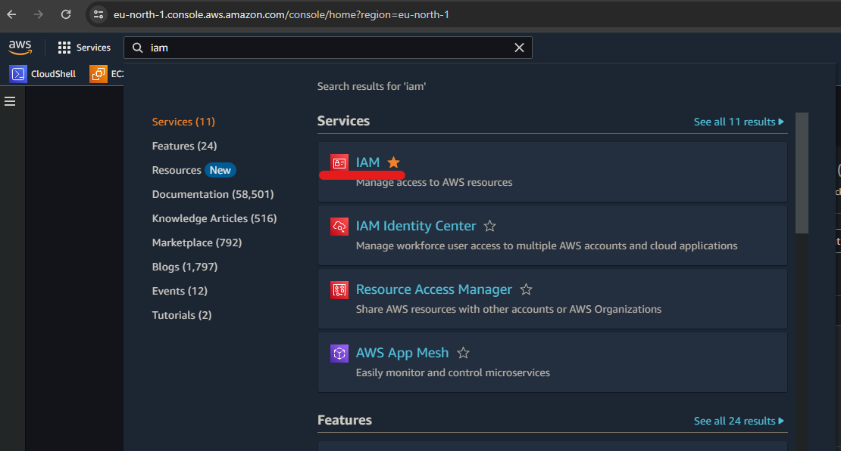
AWS konsolin etusivulta haetiin IAM palvelu kirjoittamalla haku kenttään “IAM”

Slide 8
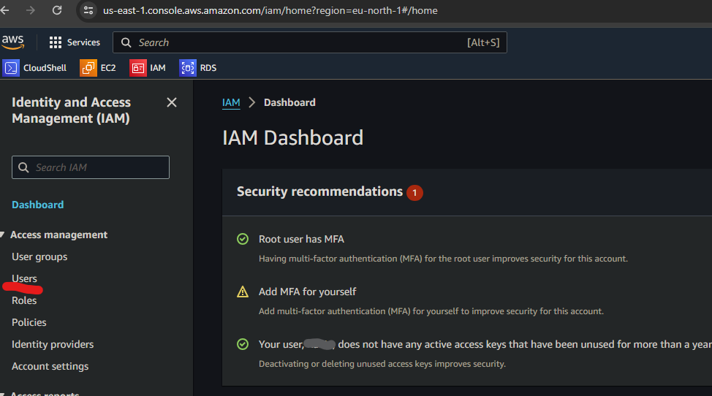
IAM Dashboardilta valittiin “Users”

Slide 9
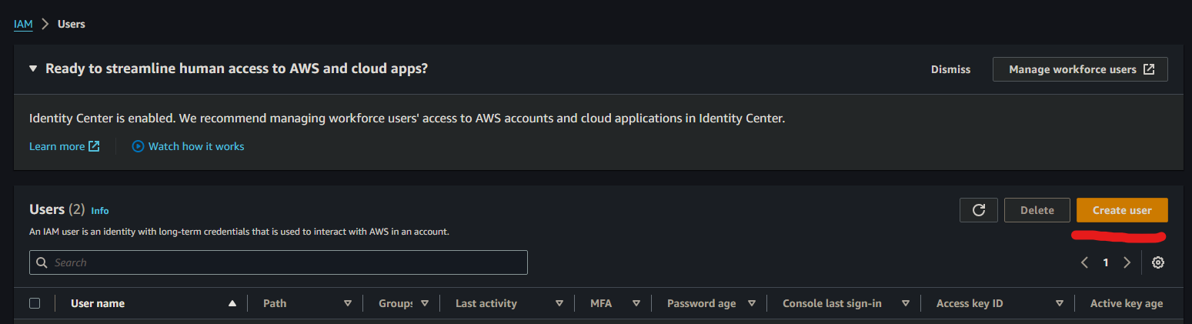
Tämä ohjaa Users -välilehdelle, jossa on listattu käyttäjät. Käyttäjän luonti onnistui “Create user” painikkeella.

Slide 10
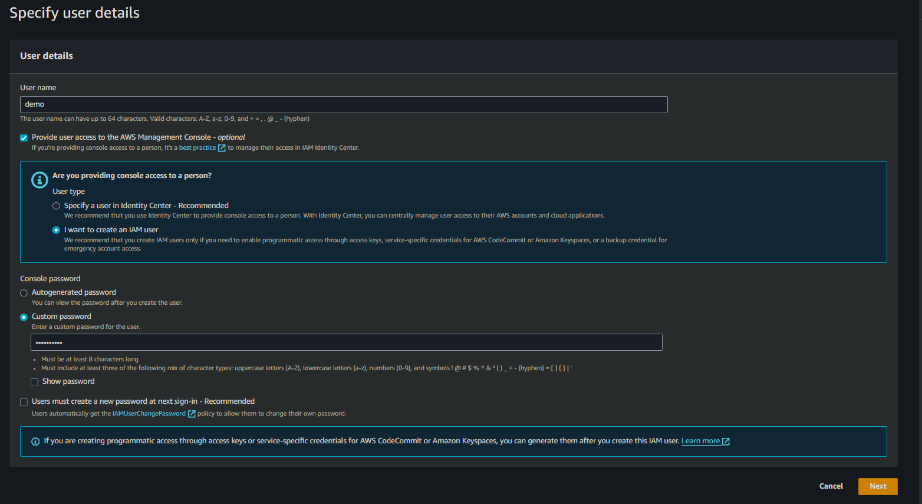
Tässä luodaan IAM-käyttäjän nimi ja luodaan salasana. Valittiin“I want to create an IAM user”. Käytettiin mukautettua salasanaa ja ei pyydetty salasanan vaihtoa kirjautumisen yhteydessä

Slide 11
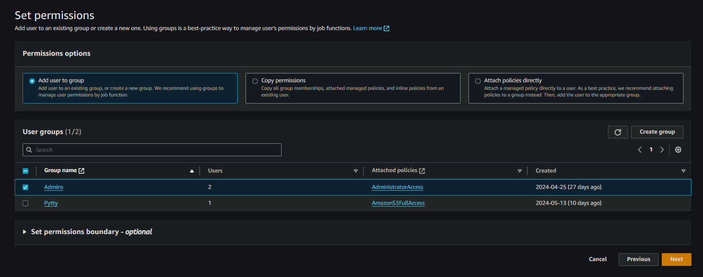
Seuraavaksi valittiin oikeudet käyttäjälle. Tässä projektissa käytettiin “Admins” -ryhmää, jossa rajattomat käyttöoikeudet AWS:lle.

Slide 12
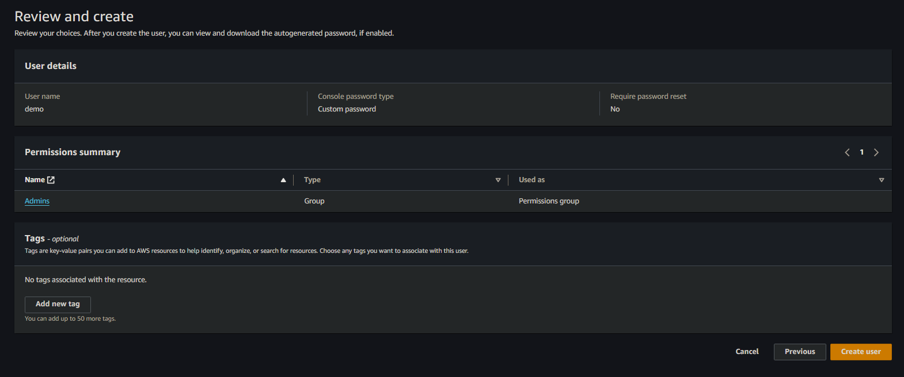
Tässä tarkistetaan vielä, että asetukset ovat haluttuja ja käyttäjä luodaan “Create user” -painikkeella.

Slide 13
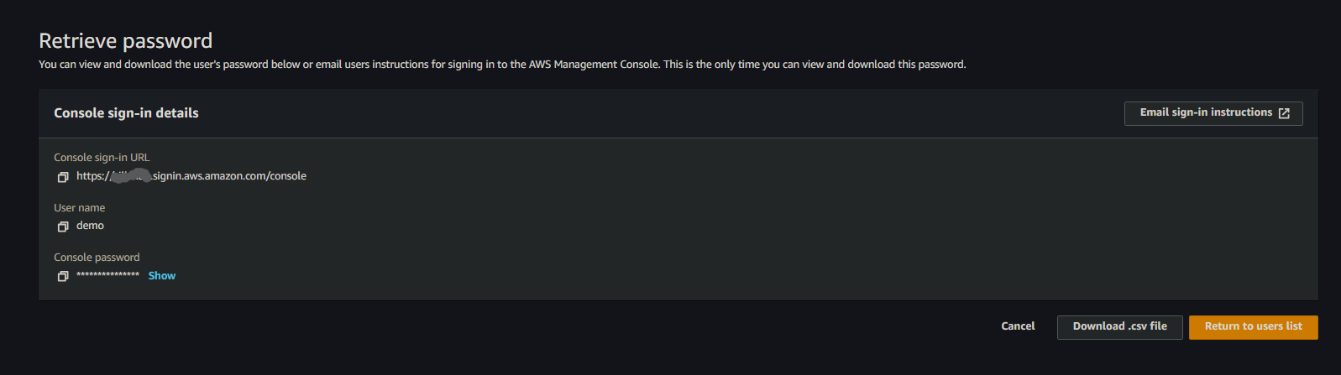
Kun käyttäjä on luotu, niin AWS ohjaa seuraavalle sivulle, jossa kirjautumislinkki konsoliin, käyttäjänimi ja salasana.
Huomiona: AWS muistuttaa vielä, että salasanaa ei ole katsottu, joten tämän pop-upin voi sivuuttaa tai voit tarkistaa salasanasi “Show” -linkin kautta.
Tämä jälkeen voidaan kirjautua käyttäjällä esim. kopioimalla Console sign-in URLin selaimen hakupalkiin.

Slide 14
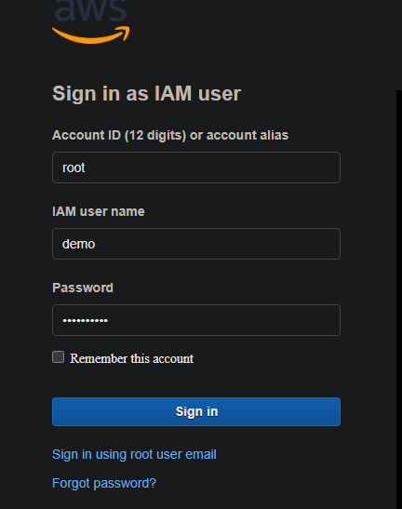
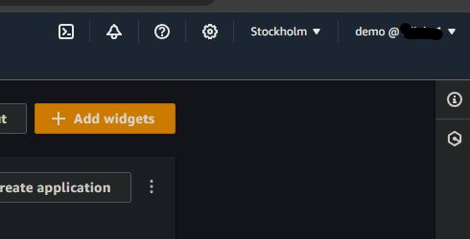
Kirjauduttiin käyttämällä luotua IAM-käyttäjää
Account ID = juurikäyttäjä
IAM user name = luotu IAM-käyttäjä
Password = luotu mukautettu salasana
Käyttäjä ja data centterin alue näkyvät konsolissa oikealla ylhäällä

Slide 15
2. VPC VIRTUAALIVERKON LUONTI

Slide 16
Tässä osiossa näytetään miten luodaan VPC virtuaaliverkko ja mitä asetuksia VPC luonnin yhteydessä voidaan tehdä.
VPC eli Virtual Private Cloud on eristetty verkko, jonka avulla organisaatiot voivat luoda oman yksityisen pilvi-infrastruktuurin julkisessa pilvipalvelussa, kuten Amazon Web Services (AWS), Google Cloud Platform (GCP) tai Microsoft Azure. VPC tarjoaa korkean turvallisuustason ja hallinnan yrityksen IT-resursseihin pilvessä.

Slide 17
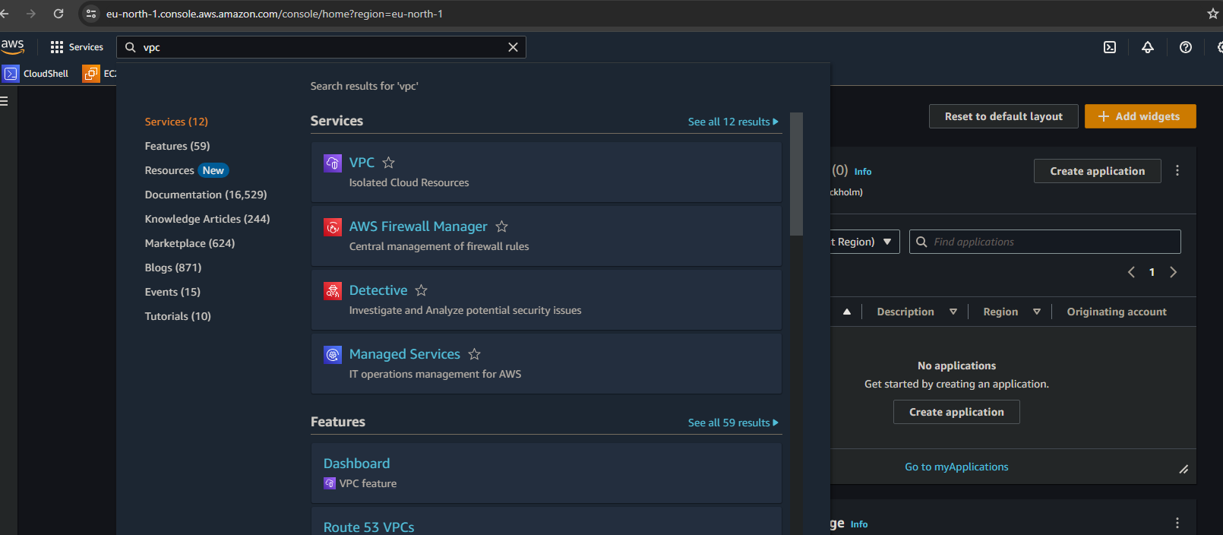
AWS konsolin hakupalkista haetaan “VPC”

Slide 18
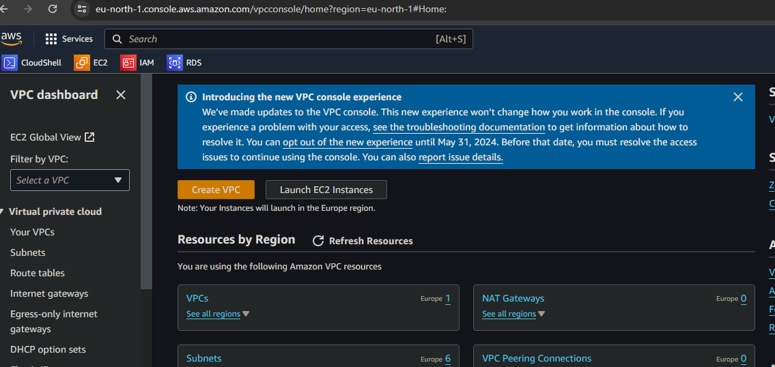
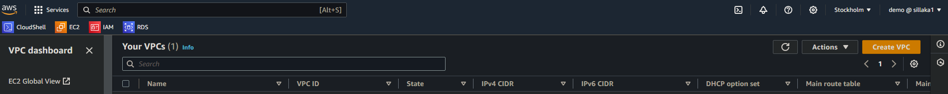
VPC palvelun dashboardilta voidaan valita Create VPC tai vaihtoehtoisesti sivuvalikosta valita “Your VPCs”

Slide 19
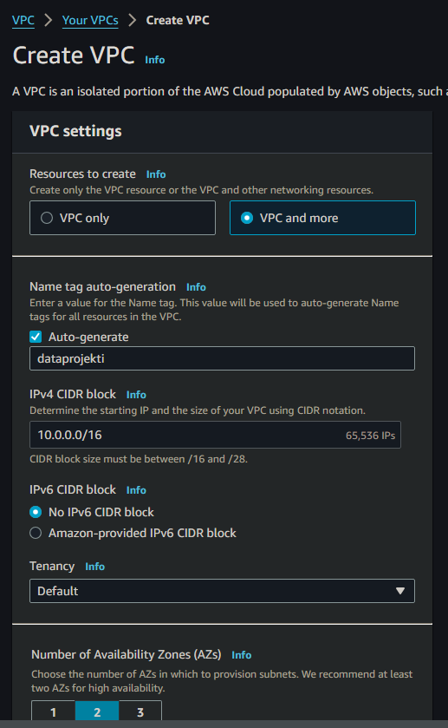
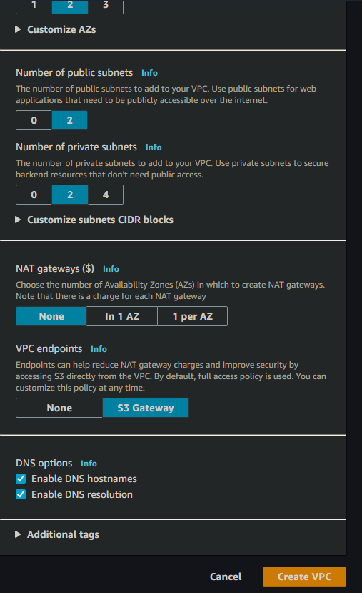
Tässä luotiin oma VPC
-VPC nimi
-IPv4 CIRD Block (käytetään AWS:n oletustietoa
-IPv6 CIDR Block (ei käytetä)
-Number of Availability Zones (oletusmäärä)
-Number of public subnets (oletusmäärä)
-Number of private subnets (oletusmäärä)
-NAT gateways (ei käytetä)
-VPC endspoints (oletus)
-DNS options (oletus)
Tässä projektissa käytin oletusasetuksia suurimilta osin.

Slide 20
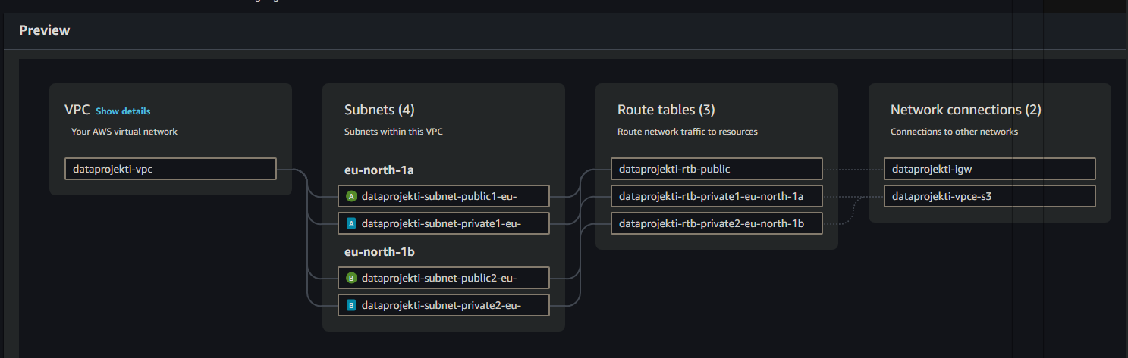
Tässä vielä esikatselu miltä virtuaaliverkko näyttää

Slide 21
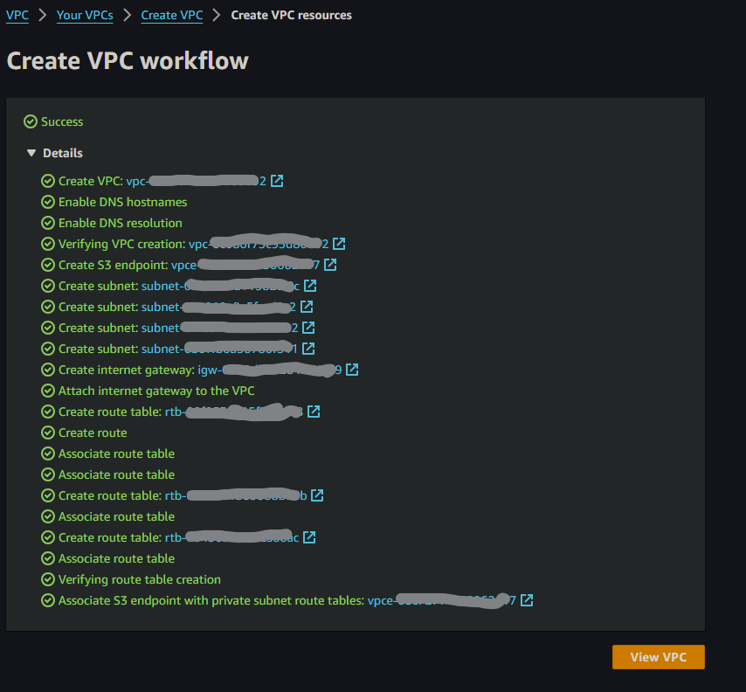
AWS VPC workflow

Slide 22
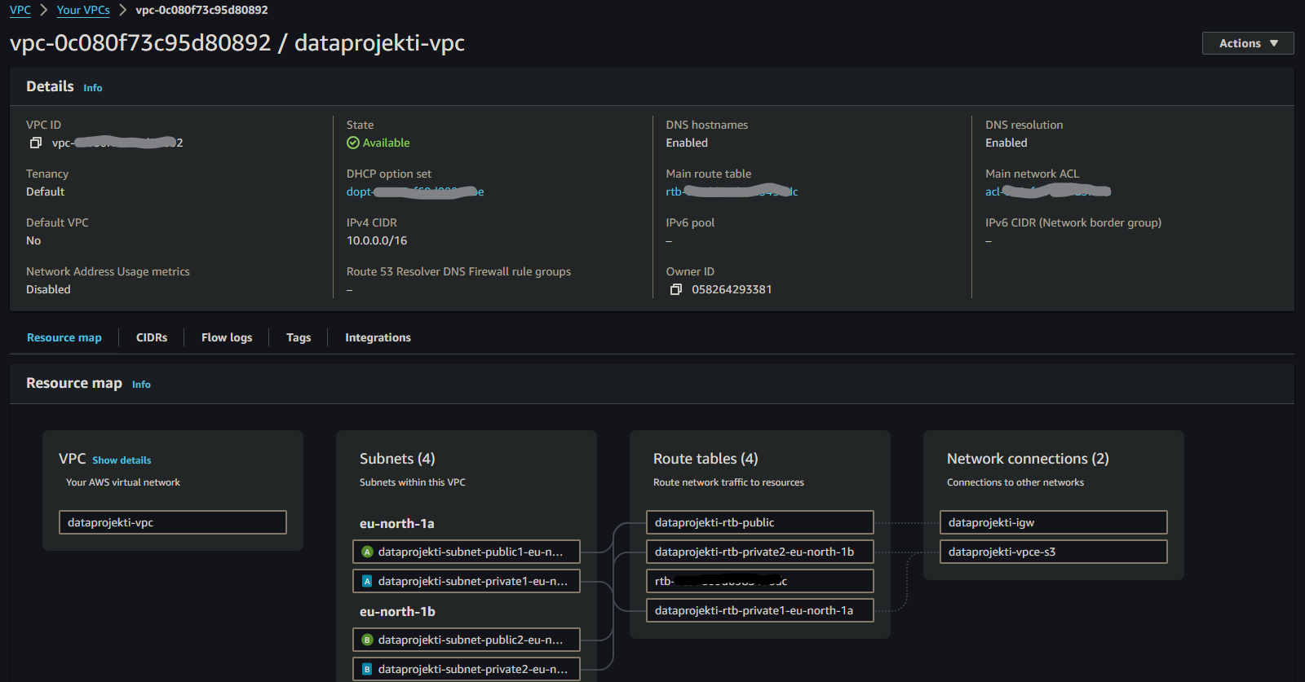
Tältä näyttää lopulliset asetukset luodulle VPC:lle

Slide 23
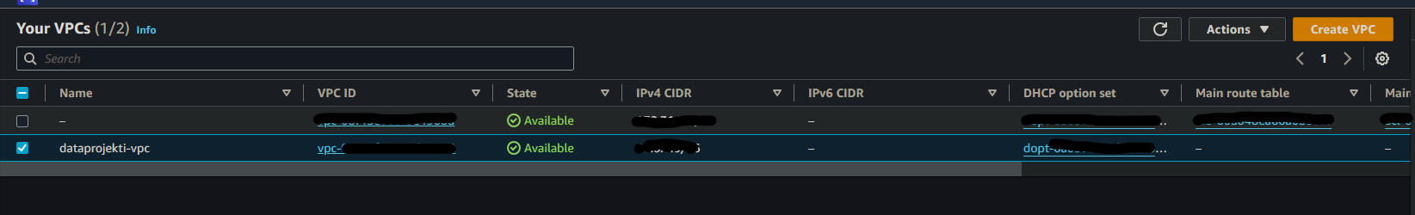
Tässä vielä kuva VPC listauksesta.

Slide 24
3. EC2 virtuaalikoneen luonti

Slide 25
Tässä osiossa luodaan EC2 instanssi käyttäen AWS Free tier-ohjelman suosittelemia asetuksia ja palveluita. Projektissa käytettiin Amazon 2023 Linux käyttöjärjestelmää.
EC2 eli Amazon Elastic Compute Cloud on Amazon Web Servicesin (AWS) tarjoama pilvilaskentapalvelu, jonka avulla käyttäjät voivat vuokrata virtuaalisia palvelimia (tunnetaan nimellä "instanssit") käyttöönsä verkon kautta. EC2 tarjoaa skaalautuvan laskentatehon, joka mahdollistaa sovellusten suorittamisen pilvessä joustavasti ja kustannustehokkaasti.

Slide 26
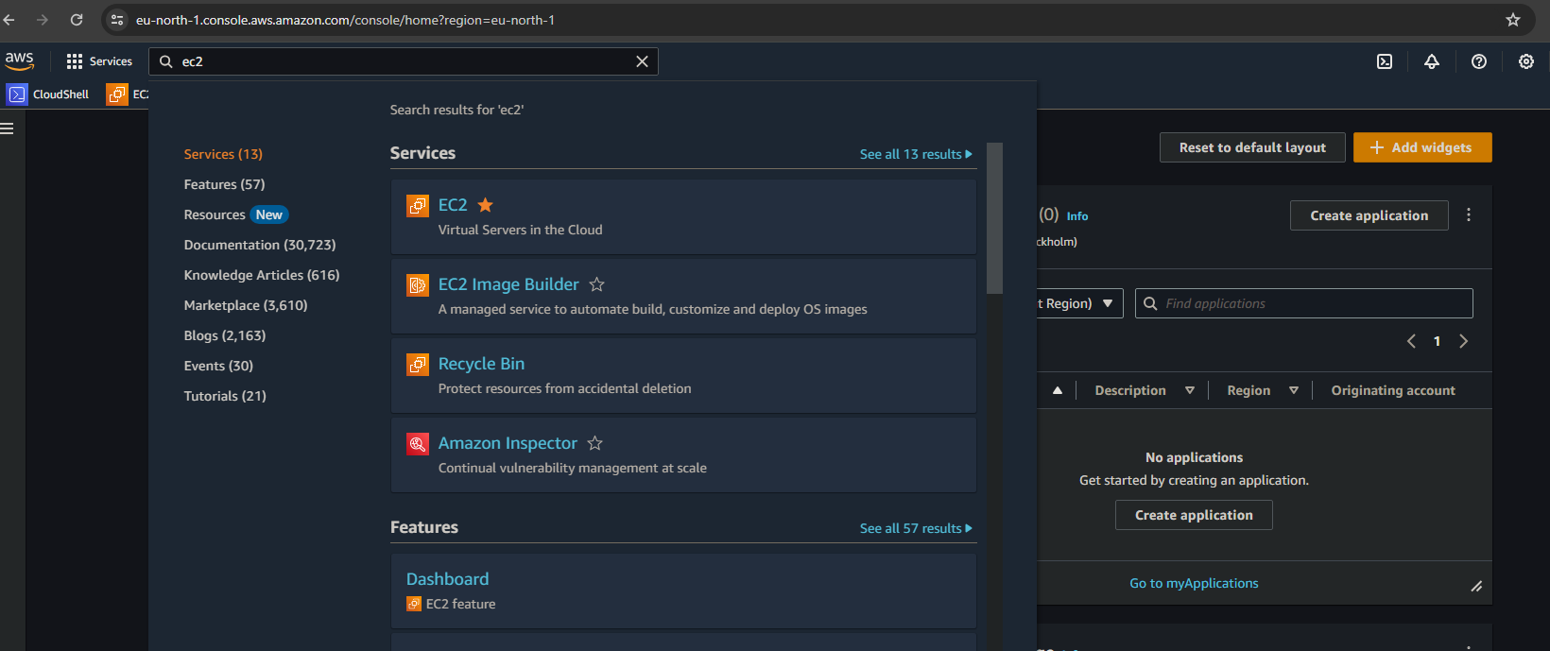
AWS konsolin hakupalkista EC2

Slide 27
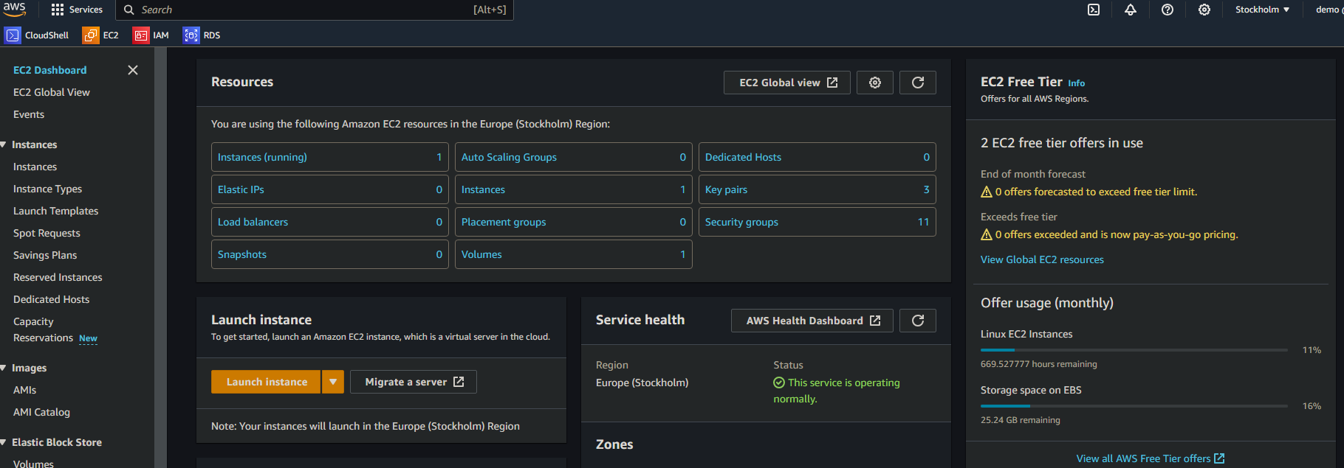
EC2 dashboardilta valitaan, joko “Launch instance” tai vaihtoehtoisesti voidaan valita sivuvalikosta “Instances” ja käynnistää EC2 virtuaalikone sitä kautta. Alempi kuva.

Slide 28
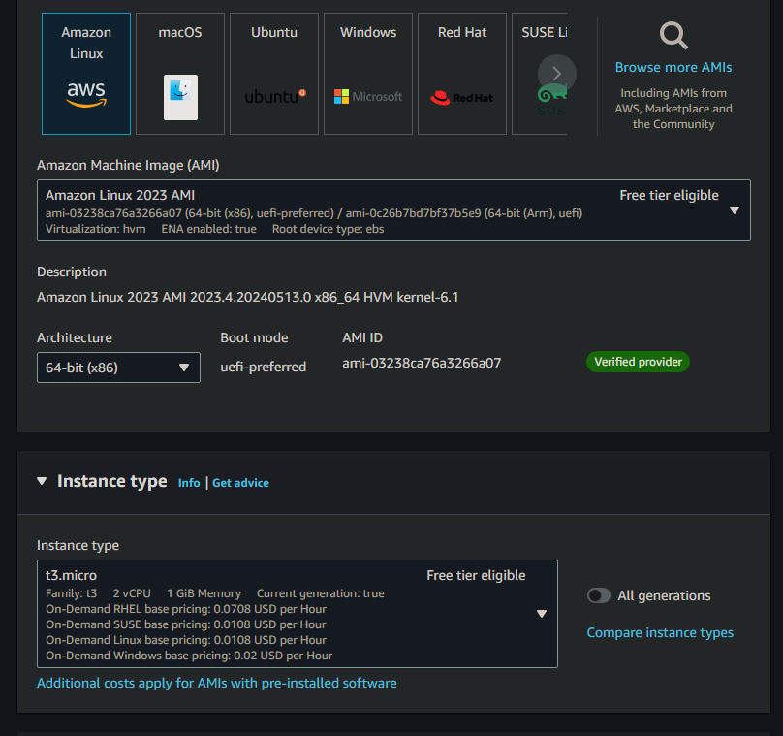
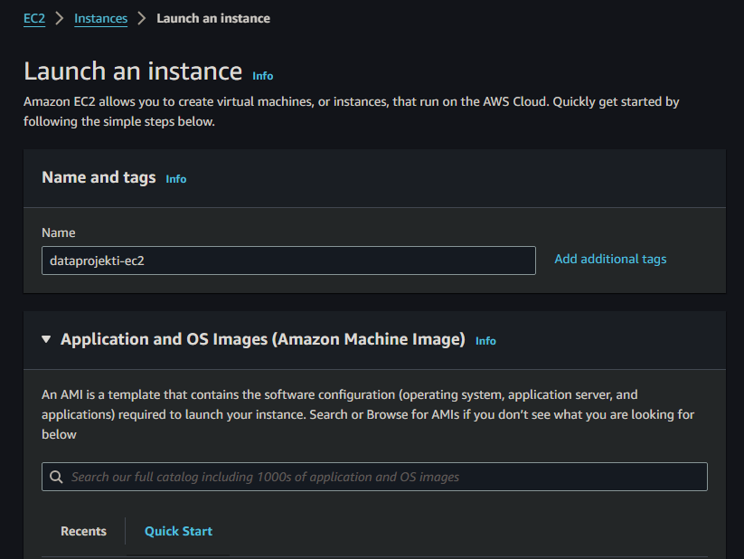
-Annettiin instansille nimi “dataprojekti-ec2”.
-Käyttöjärjestelmänä käyttiin Amazon Linux 2023 AMI.
-Instanssi tyyppi t3.micro Free tier ohjelman mukaan.

Slide 29
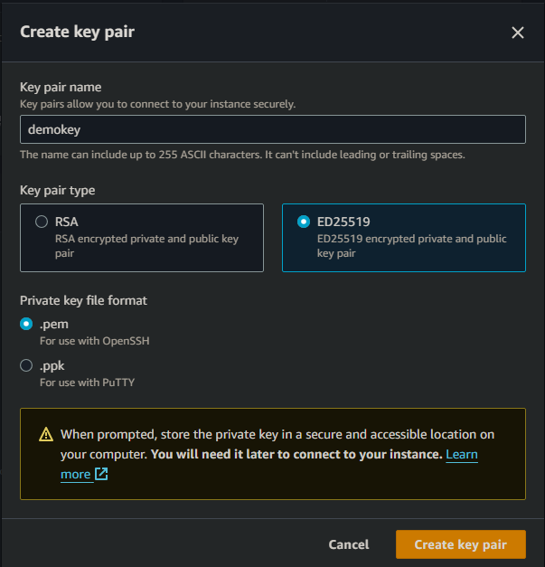
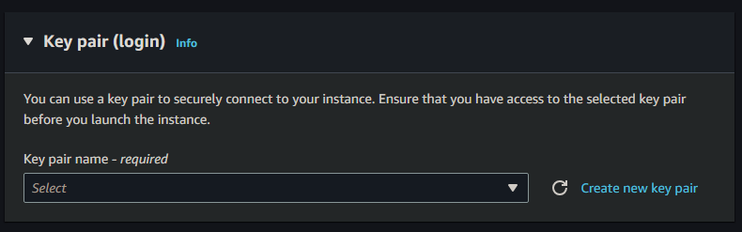
Luotiin avainpari “demokey” ssh yhteyden luonti varten. Käytettävä .pem formaattia ja ED25519 kryptausta, sillä EC2 yhdistetään myöhemmin MySQL Workbenchin kanssa.

Slide 30
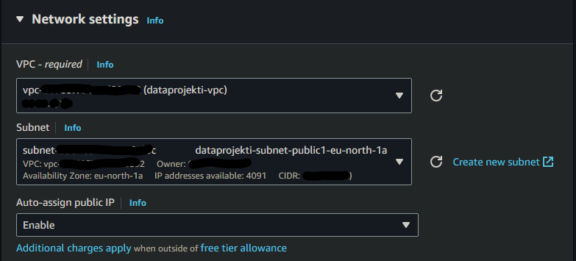
Mukautetaan oletus verkkoasetuksia siten, että voitiin valita aiemmin luomamme VPC:n sekä aliverkon. Auto-assign public IP tuli sallia.

Slide 31
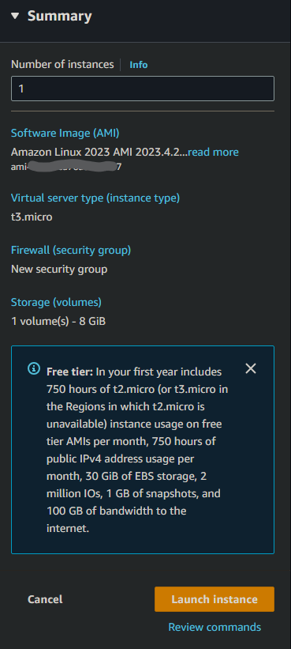
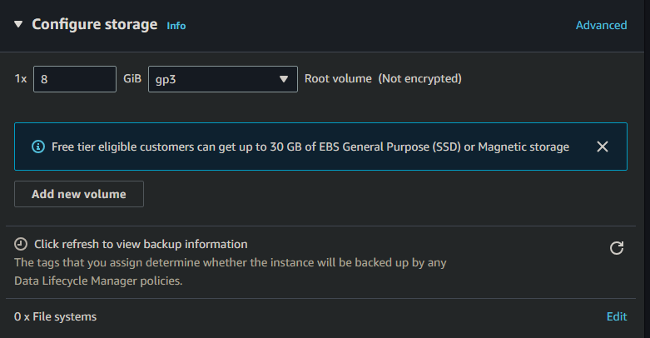
Käytettiin Free tierin sallimaa kovalevysasetuksia.
Tässä vielä yhteenveto EC2 instanssista ->

Slide 32
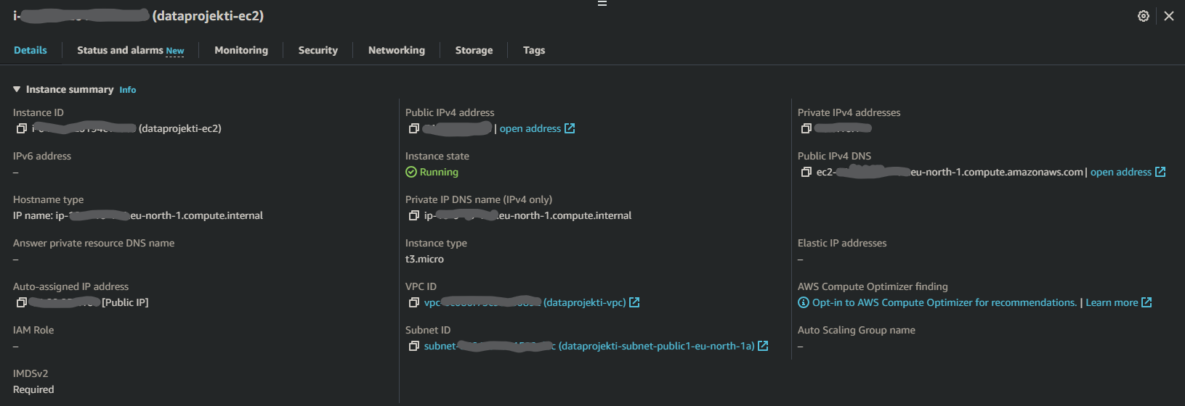
Tässä vielä vilkaisu “Instance” välilehden osalta. Tämä kautta voidaan hallinnoida EC2 instanssia ja yhdistää itse instassiin “Connect” napin kautta. Tästä myöhemmin. Alla tärkeitä IP-tietoja Workbencin yhdistämisen silmällä pitäen.

Slide 33
4. RDS tietokantapalvelun luonti

Slide 34
Tässä osiossa luodaan AWS RDS tietokantapalvelu, jossa käytetään MySQL tietokantajärjestelmää ja se liitetään aiemmin luotuun EC2 instanssiin.
RDS eli Amazon Relational Database Service on Amazon Web Servicesin (AWS) tarjoama hallinnoitu tietokantapalvelu, joka helpottaa relaatiotietokantojen käyttöönottoa, hallintaa ja skaalausta pilvessä. RDS tukee useita suosittuja tietokantamoottoreita, kuten Amazon Aurora, PostgreSQL, MySQL, MariaDB, Oracle Database ja Microsoft SQL Server

Slide 35
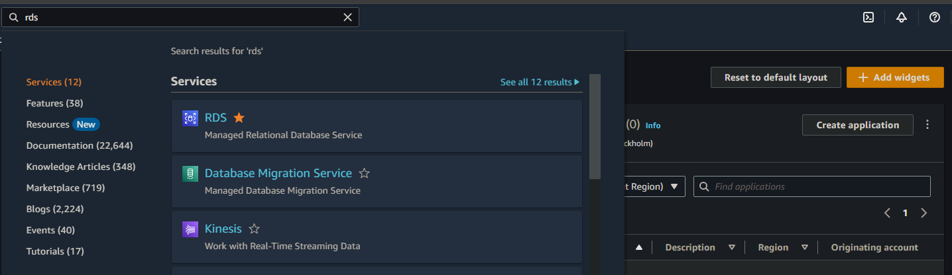
AWS konsolin hakupalkista RDS

Slide 36
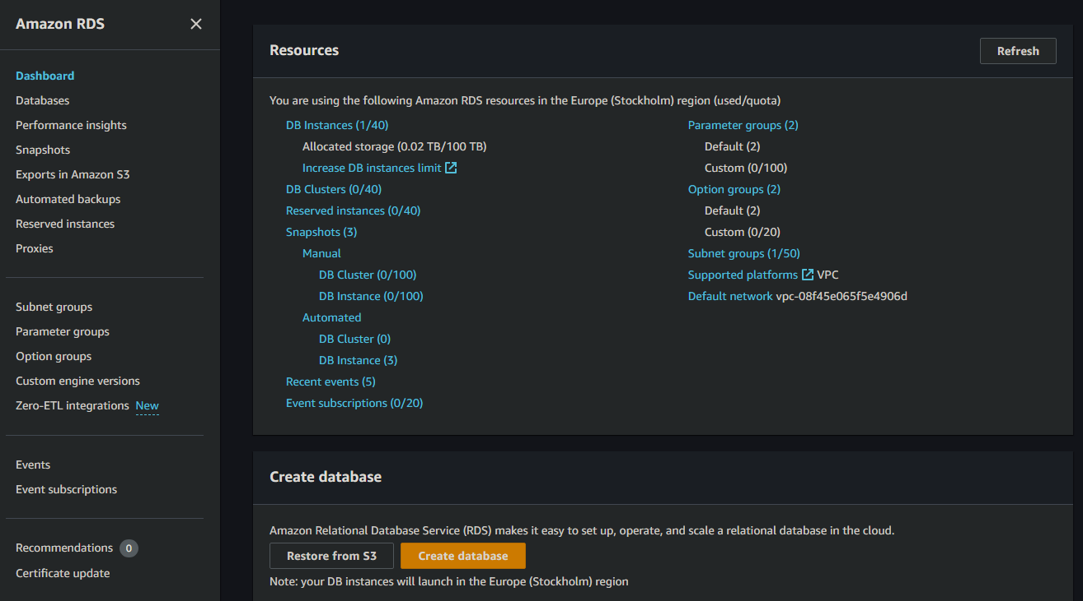
RDS dashboardilta voidaan valita suoraa “Create database” tai vaihtoehtoisesti sivuvalikosta valita “Databases” ja sitä kautta valita “Create database”

Slide 37
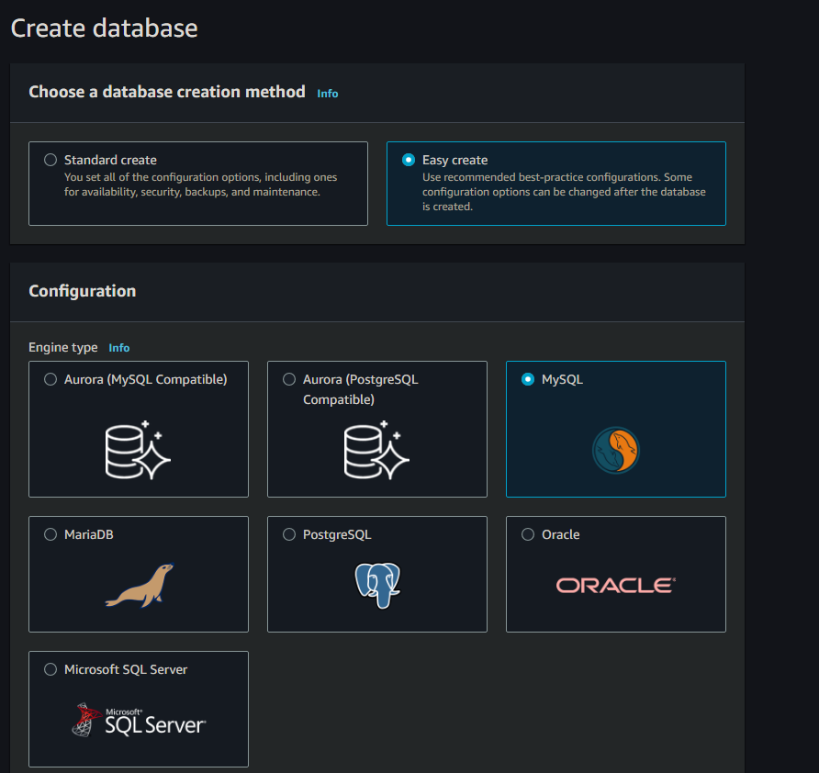
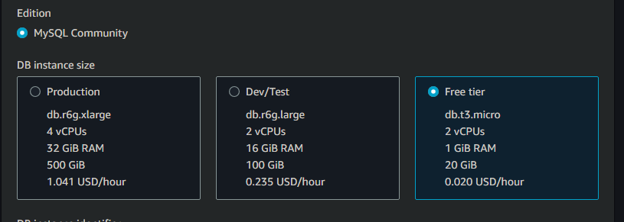
-RDS luotiin “Easy create” konfiguraation mukaan.
-Valittiin MySQL ohjelmisto.
-Free tierin t3.micro instanssi

Slide 38
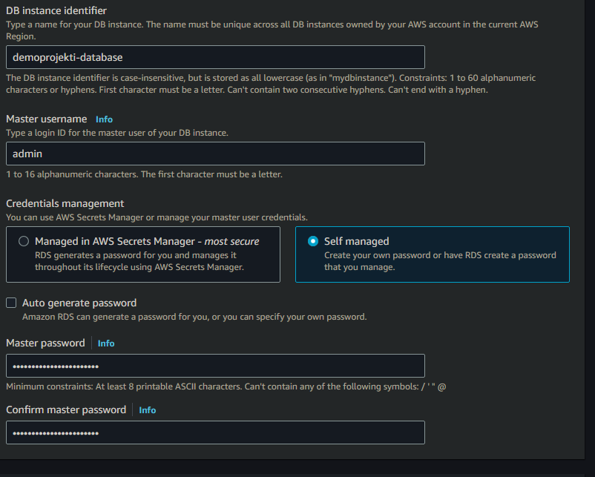
-Annettiin tietokantainstanssille nimi “demoprojekti-database”
-Pääkäyttäjäksi Admin
-Hallitaan itse pääsyä RDSään
-Luotiin salasana

Slide 39
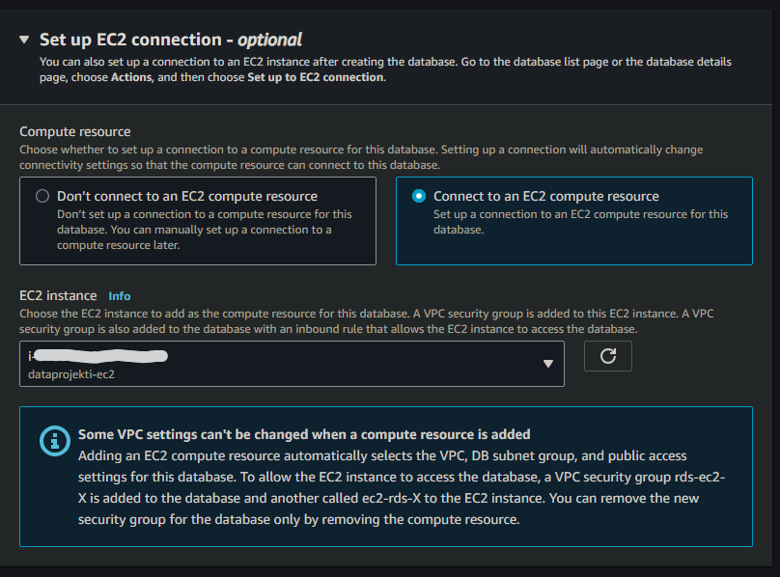
Liitettiin RDS:n luonnissa RDS kiinni jo aiemmin luotuun “dataprojekti-ec2” EC2 instanssiin.
Tämä luo valmiiksi jotain security grouppeja jotta EC2 instanssilla on pääsy RDSään.

Slide 40
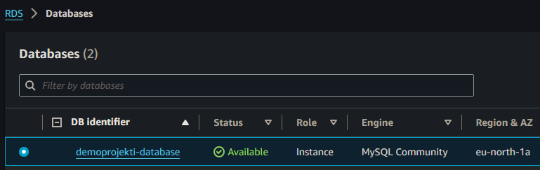
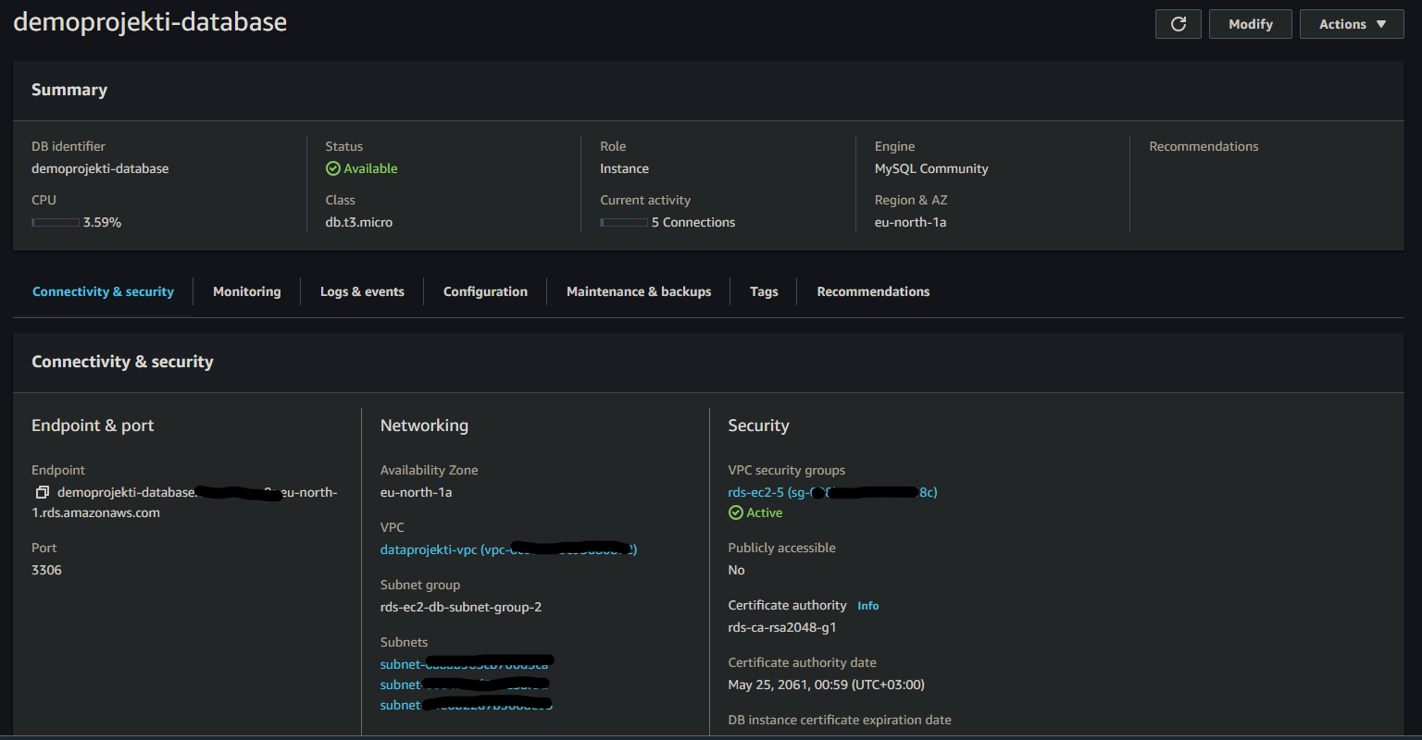
Tässä vielä kuvat database-listauksesta ja tarkempia tietoja RDS:tä. Tärkeä endpoint-osoite, jotta pääsemme käsiksi RDS-instanssiin Workbenchillä ja CLI:lla.

Slide 41
5. MySQL Workbench, tietokannan luonti ja hallinta

Slide 42
Tässä osiossa käydään läpi miten luodaan yhteys paikalliselle palvelimelle sekä pilvipalvelimelle käyttäen MySQL Workbench visuaalista työkalua. Kuinka luodaan tietokanta, tuodaan data tietokantaa, muokataan dataa siten, että sensitiivinen asiakasdata jää paikalliselle palvelimelle ja muu data siirretään pilvipalvelimelle.
MySQL Workbench on visuaalinen työkalu, joka tarjoaa graafisen käyttöliittymän MySQL-tietokannan hallintaan ja kehitykseen. Se tarjoaa monipuolisia ominaisuuksia, jotka helpottavat tietokantasuunnittelua, kehitystä, hallintaa ja ylläpitoa. Tämä työkalu on erityisen suosittu MySQL-tietokantojen kanssa työskentelevien kehittäjien ja tietokanta-asiantuntijoiden keskuudessa.

Slide 43
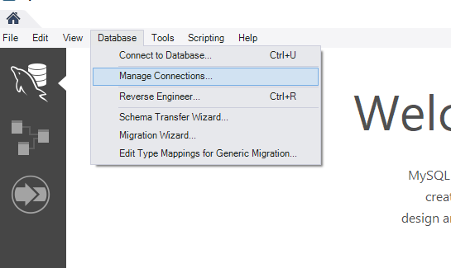
Valittiin tietokantaohjelmaksi MySQL Workbench. Tässä tehtiin ensi testi, että yhteys meidän pilvipalvelimelle toimii. MySQL Workbenchin valikosta “Database” ja valikosta “Manage Connections”

Slide 44
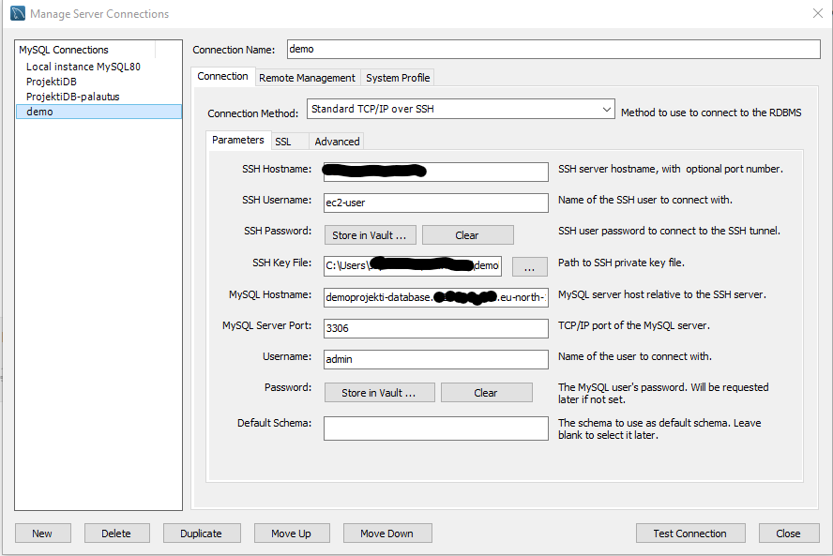
Haluttiin luoda oma yhteys, joten ensin valittiin “New” tämän jälkeen nimettiin yhteys “demo”.
-Connection Method on Standard TCP/IP over SSH. Tarvitaan, jotta voimme yhdistää Workbenchin EC2 instanssiimme.
-SSH Hostname tähän käytettiin “dataprojekti-ec2” instanssin julkista IP:tä.
-SSH Username on ec2-user. Tämä on AWS:n oletuskäyttäjä EC2 instanssissa.
-SSH Key Filena käytettiin aiemmin luota .pem tiedosto EC2 instanssin luonnin yhteydessä.
-MySQL Hostname tämä saadaa AWS:ltä aiemmin mainitsemani RDS endpoint-osoite.
-MySQL Server Port on 3306, tämä on vakioportti jota käytetään MySQL:ssä.
-Username on RDS instanssi pääkäyttäjä eli admin.
Kun testaamme yhteyttä “Test connection” kautta, niin MySQL kysyy salasanaa, joka on RDS:lle luotu salasana.

Slide 45
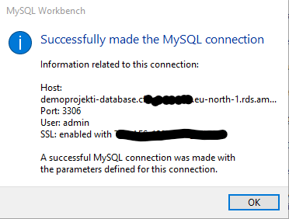
Kaikki tehtiin oikein ja saatiin onnistunut yhteys meidän pilvipalvelimeen.

Slide 46
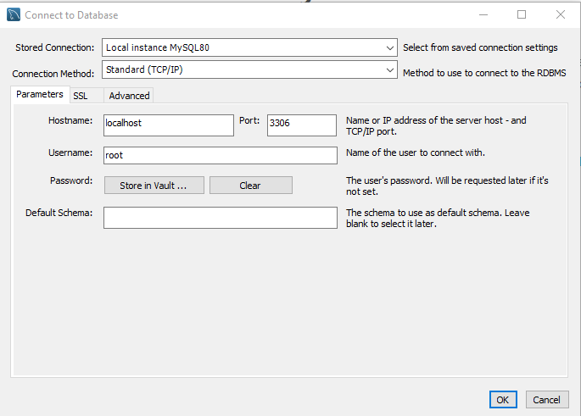
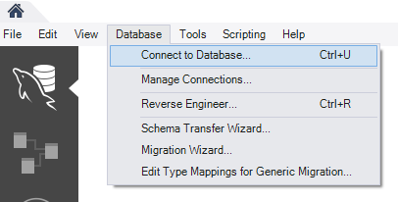
Kun yhteys pilvipalvelimeen onnistui, niin seuraavaksi meidän tuli yhdistää Workbenchimme paikalliseen tietokantapalvelimeen. Se onnistui oletusasetuksilla

Slide 47
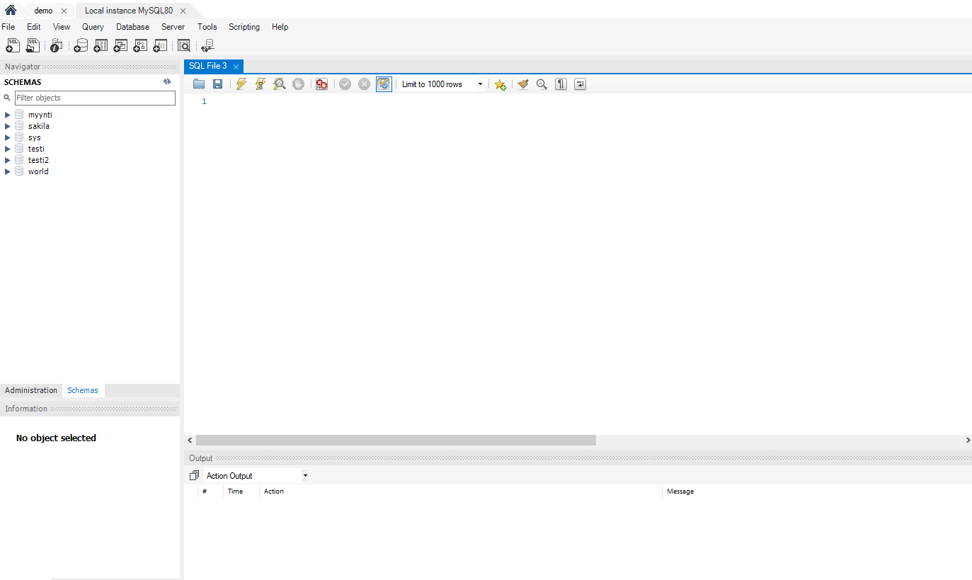
Tässä on meidän paikallinen tietokantapalvelin. Meillä on olemassa useampi tietokanta.

Slide 48
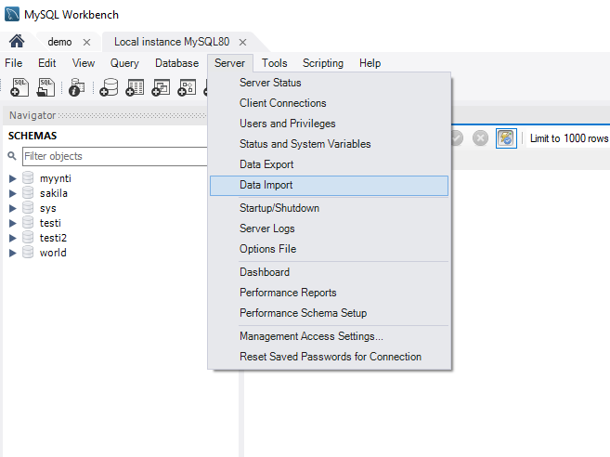
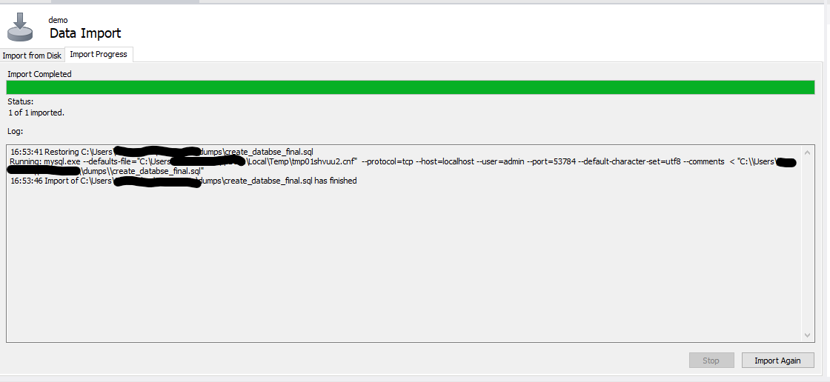
Seuraavaksi tuli luoda paikalliselle tietokantapalvelimelle meidän popup_myynti-tietokanta. Tämä onnistui käyttämällä Workbenchin Data Import -työkalua.

Slide 49
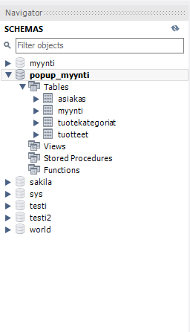
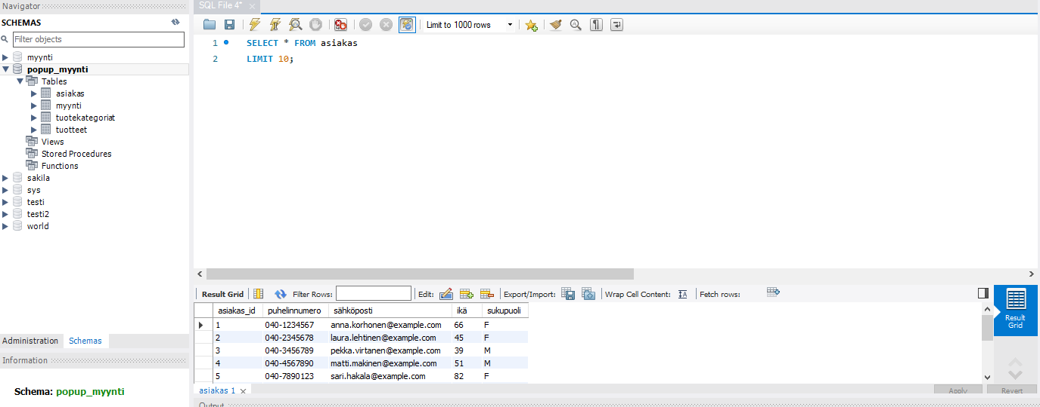
Tässä tein testin, että data on luotu paikalliselle tietokantapalvelimelle

Slide 50
Halusimme pilkkoa popup_myynti tietokannan datan siten, että asiakasdatasta tunnistettavat tiedot jäävät paikalliselle palvelimelle ja muu data voidaan säilyttää pilvessä paikallisen datan rinnalla.
Tässä tein ratkaisuksi, että luodaan nykyisestä asiakas-taulusta väliaikainen asiakas_temp-taulu, jossa tunnistettava asiakasdata muutetaan NULL-arvoon.
CREATE TABLE asiakas_temp AS
SELECT asiakas_id, NULL AS puhelinnumero, NULL AS sähköposti, ikä, sukupuoli
FROM asiakas;
Tämän jälkeen poistettiin alkuperäinen asiakas-taulu ja muutettiin asiakas_temp-taulu uudeksi asiakas-tauluksi.
DROP TABLE IF EXISTS asiakas;
RENAME TABLE asiakas_temp TO asiakas;

Slide 51
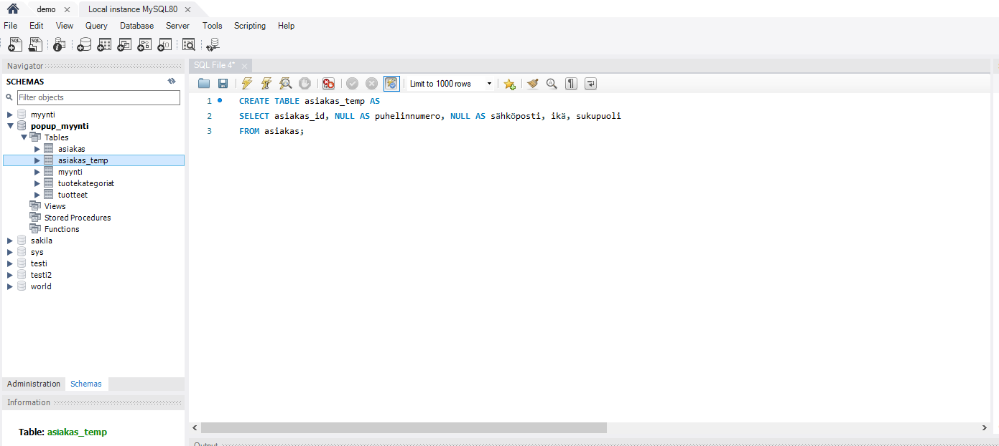
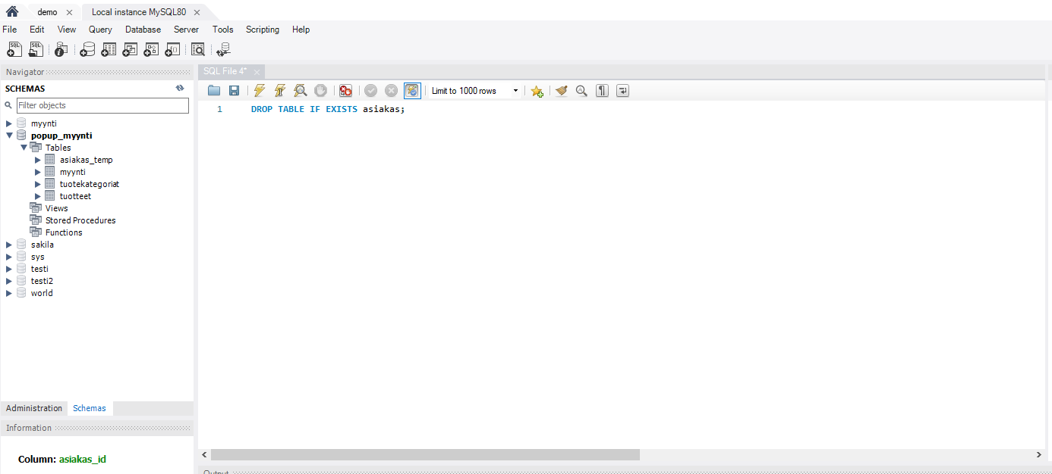
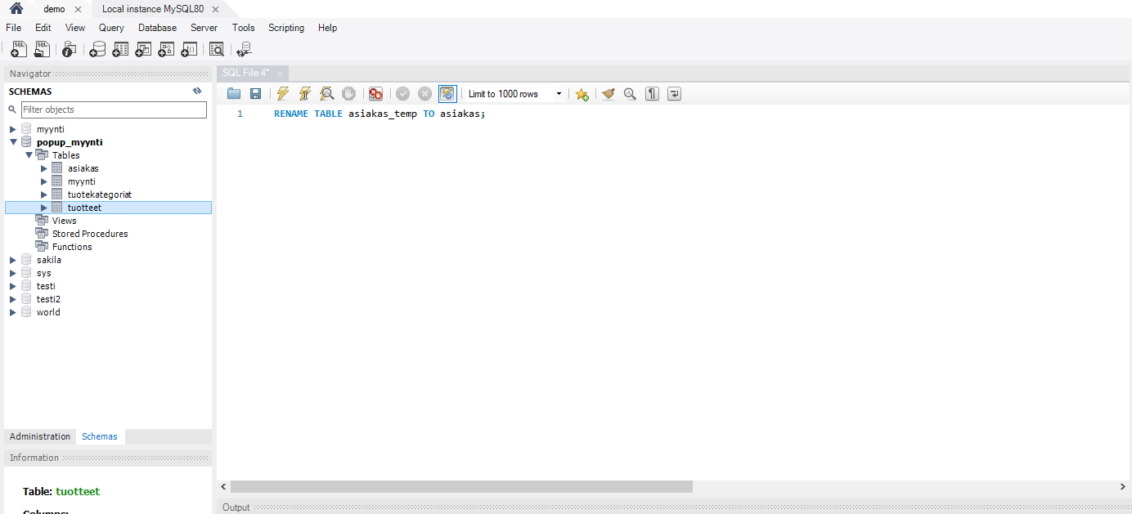

Slide 52

Tämä jälkeen tein Workbenchin Data export -työkalulla päivitetystä popup_myynti datasta dump-tiedoston, joka sitten siirretään pilvipalvelimelle.

Slide 53


Slide 54


Slide 55

Tässä popup_myynti tietokanta pilvipalvelimella

Slide 56
6. MySQL käyttö Linux CLI

Slide 57
Tässä osiossa käyn läpi miten otetaan yhteys EC2 instanssiin AWS konsolin kautta, korjataan security groupia, asennetaan MySQL -tietokantajärjestelmä Linux käyttöjärjestelmälle, otetaan yhteys RDSään Linuxin komentoriviä käyttäen, otetaan yhteys tietokantaan popup_myynti ja tehdään muutama SQL-kysely testiksi. Näytetään vielä yksi kysely MySQL Workbenchin avulla.
MySQL on avoimen lähdekoodin relaatiotietokantajärjestelmä, joka perustuu SQL-kieleen (Structured Query Language). Se on yksi maailman suosituimmista tietokantajärjestelmistä ja sitä käytetään laajasti erilaisissa sovelluksissa, kuten verkkosivustoissa, sovelluskehityksessä ja analytiikassa.
Linux on avoimen lähdekoodin ja vapaa Unix-pohjainen käyttöjärjestelmä, joka on kehitetty alun perin Linus Torvaldsin toimesta vuonna 1991. Siitä lähtien se on kasvanut ja laajentunut yhteisön ja monien yritysten tukemana, ja se on nykyään yksi maailman käytetyimmistä käyttöjärjestelmistä, erityisesti palvelinympäristöissä, sulautetuissa järjestelmissä ja tietokoneiden käyttöjärjestelminä.

Slide 58

Tässä testattiin MySQL:n käyttöä Linux CLI kautta. Alla “Connect” -painikkeella päästiin käsiksi EC2 pyörivaan käyttöjärjestelmään.
Huomiona, että EC2 instanssi on ollut käynnissä koko ajan.

Slide 59

Yhteydenotto instanssiin ei onnistunutkaan, kun unohdettiin sallia portti 22 EC2 instanssin region IP security groupiin.
Onneksi AWS ohjaa suoraa oikealla security groupille.

Slide 60

Tällä sivulla pääsemme muokkaamaan security groupia “Edit inbound rules”.

Slide 61


Add rule ja lisätään tyypiksi SSH ja lisätään IP-osoite Source kenttään.
AWS kertoo EC2 instanssin yhteydenoton yhteydessä tarjoamasta huomautuksessa tarvittavan IP:n joka tulee lisätä.

Slide 62

Kun security group on korjattu, niin saatiin yhteys EC2:lla asennettuun Amazon Linux 2023 käyttöjärjestelmään.

Slide 63


Slide 64
Tietysti kun käyttöjärjestelmä käynnistettiin ensimmäisen kerran, niin meiltä puuttuu tarvittava MySQL-ohjelma, joten se asennettiin seuraavasti.
Dokumentin selkeyden vuoksi lisään tähän ainoastaan ajamani komennot, jolla sain asennettua MySQL:n Linuxille.
sudo wget https://dev.mysql.com/get/mysql80-community-release-el9-1.noarch.rpm
ls -lrt
sudo dnf install mysql80-community-release-el9-1.noarch.rpm -y
sudo rpm --import https://repo.mysql.com/RPM-GPG-KEY-mysql-2023
sudo dnf install mysql-community-server -y
sudo systemctl start mysqld
sudo nano /etc/my.cnf --> Kirjaa: skip-grant-tables
sudo systemctl restart mysqld
Ja tällä komennolla otin yhteyden RDS instanssilla pyörivään tietokantapalvelimeen.
mysql -h rds-endpoint -u username -p

Slide 65

Tältä näyttää sitten MySQL Linux CLI:llä.
Tähän on ajattu komento “show databases;” näyttää RDS:llä olevat tietokannat.
Tämän jälkeen otettu yhteys popup_myynti tietokantaan komennolla “\r popup_myynti”
Vielä ajettu komento “show tables;”, joka näyttää popup_myynti tietokannan taulut.

Slide 66

Tässä on tehty pari SQL-kyselyä. Ensin on haettu vain asiakas-taulusta 10 riviä dataa perinteisellä SELECT * FROM asiakas; -kyselyllä. Alempana hieman isompi kysely, jossa testataan taulujen yhteyksiä. Kyselyn on luonut Maarit.
Kyselyiden tarkoitus on vain testata pilvitietokannan toimivuutta.

Slide 67

Tässä vielä sama kysely MySQL:n puolella. Kyseessä on sama pilvitietokanta, mutta Workbencillä.

Slide 68
Dokumentin on luonut Kari-Matti Sillanpää
Selitteissä on käytetty ChatGPT:tä kuvaamaan tiettyjä teknologiota, palveluita ja termejä.

